Slide 1
Arsitektur Big Data

Slide 2
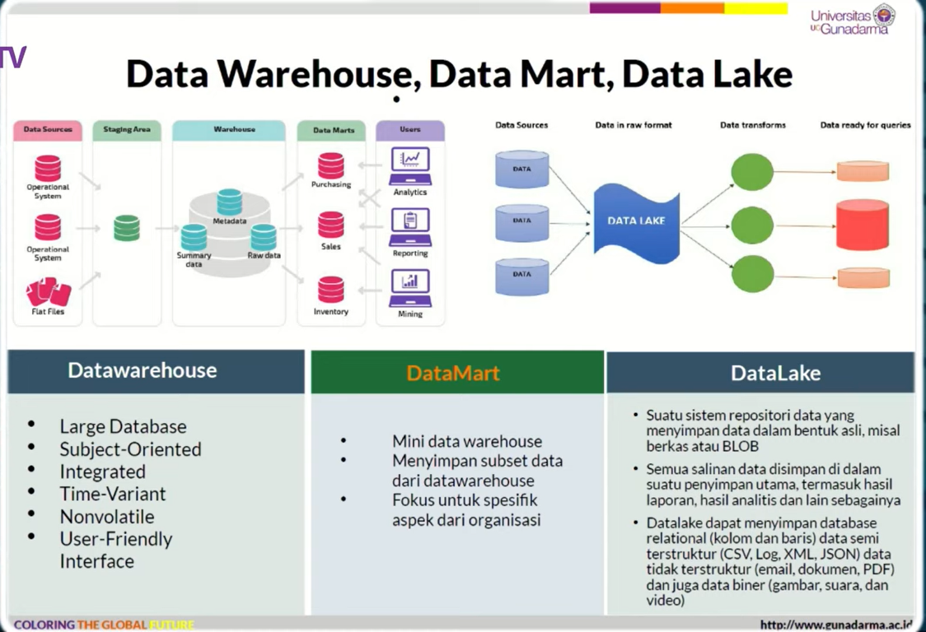

Slide 3
Arsitektur Big Data
Cara Terbaik untuk mendapatkan solusi dari Permasalahan Big Data (Big Data Solution) adalah dengan "Membagi Masalahnya". Big Data Solution dapat dipahami dengan baik menggunakan Layered Architecture.
Notes:
Arsitektur Layered dibagi ke dalam Lapisan yang berbeda dimana setiap lapisan memiliki spesifikasi dalam melakukan fungsi tertentu.
Arsitektur tersebut membantu dalam merancang jalur data dengan berbagai mode,
baik Batch Processing System atau Stream Processing System.
Arsitektur terdiri dari 6 lapisan yang menjamin arus data yang optimal dan aman.

Slide 4
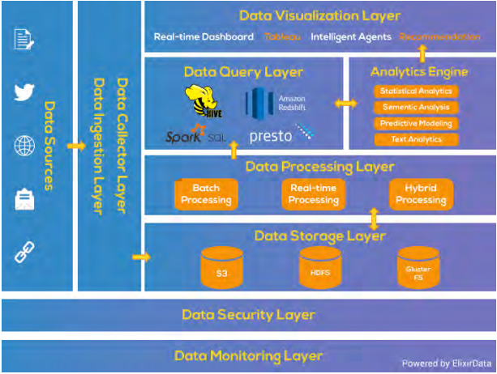
Layered Architecture

Slide 5
Data Ingestion Layer
Lapisan ini merupakan langkah awal untuk data yang berasal dari sumber tertentu dan akan memulai perjalanannya.
proses pemindahan data dari satu atau beberapa sumber ke suatu penyimpanan. Data tersebut nantinya akan disimpan dan dianalisis lebih lanjut
Tool yang dapat digunakan, yaitu
Apache Flume
Apache Nifi (Pengumpulan dan Penggalian Data dari Twitter menggunakan Apache NiFi untuk Membangun Data Lake),
Elastic Logstash
Data masuk ke dalam Data Lake dalam bentuk mentah, dan semua datanya disimpan, tidak hanya data yang digunakan saja, tapi juga data yang mungkin digunakan di masa depan. Di Data Lake semua data tersimpan dalam bentuk aslinya.

Slide 6
Data Collector Layer
Di Lapisan ini, lebih fokus pada penyaluran data dari lapisan penyerapan atau pengambilan data awal (ingestion) ke jalur data yang lainnya.
Pada Lapisan ini, data akan dipisahkan sesuai dengan kelompoknya atau komponen-komponennya (Topik: kategori yang ditentukan pengguna yang pesannya dipublikasikan, Produser - Produsen yang memposting pesan dalam satu topik atau lebih, Konsumen - berlangganan topik dan memproses pesan yang diposkan, Brokers - Pialang yang tekun dalam mengelola dan replikasi data pesan) sehingga proses analitik bisa dimulai
Tool yang dapat digunakan, yaitu Apache Kafka.

Slide 7
Data Storage Layer
Lapisan Penyimpanan Data (Data Storage Layer) - Media penyimpanan menjadi tantangan utama, saat ukuran data yang digunakan menjadi sangat besar. Lapisan ini berfokus pada "tempat menyimpan data yang begitu besar secara efisien".
Tool yang dapat digunakan, yaitu
Apache Hadoop (HDFS),
Gluster file systems (GFS)
Amazon S3.

Slide 8
Data Processing Layer
fokus utama lapisan ini adalah untuk sistem pemrosesan data pipeline atau dapat kita katakan bahwa data yang telah kita kumpulkan di lapisan sebelumnya akan diproses di lapisan ini.
Di sini kita melakukan ekstraksi dan juga learning dari data untuk diarahkan ke tujuan yang bermacam-macam, mengklasifikasikan arus data yang seharusnya diarahkan dan ini adalah titik awal di mana analitik telah dilakukan

Slide 9
Data Query Layer
lapisan ini merupakan tempat berlangsungnya pemrosesan secara analitik yang sedang dalam keadaaan aktif. Di sini, fokus utamanya adalah mengumpulkan data value sehingga dapat dibuat lebih bermanfaat dan mudah digunakan untuk lapisan berikutnya.
Tool yang dapat digunakan, yaitu
Apache Hive
Apache (Spark SQL)
Amazon Redshift
Presto

Slide 10
Data Visualization Layer
Proses Visualisasi, atau tahapan merepresentasikan data dalam bentuk visual,
kemungkinan ini adalah tingkat yang paling bergengsi, di mana pengguna data pipeline dapat merasakan hasil laporan yang mendetail dan mudah dipahami dari data value yang telah divisualisasikan. Kita membutuhkan sesuatu yang akan menarik perhatian orang dari visualisasi data, sehigga membuat temuan Anda mudah dipahami dengan baik oleh mereka melalui visualisasi tersebut.
Tool yang dapat digunakan sebagai Real-Time Dashboards, yaitu :
Tableau,
Kibana,

